Slide 1

Christophe LE ROQUAIS, Élève ingénieur 5ème année
Département Télécommunications, Services&Usages
SOUTENANCE DE STAGE
Jeudi 06/02/03
Stage effectué au sein de London
02/09/02 au 17/01/03

Slide 2


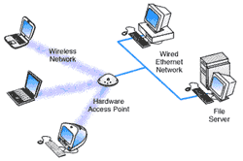
PLAN
Contexte
Management des hommes et des femmes
Organisation et projets du stage

Slide 3
CONTEXTE
 Stage au sein de l’équipe IT de TOTALFINAELF LONDON
 Volonté d’effectuer mon stage ingénieur à l’étranger dans un pays anglophone
 Mathieu Réaud (6TC) avait fait son stage chez TFE London
 Rencontre avec Michel Guillé (DSI) et Philippe Guelminger (IT Manager) le 24/05/2002 à Londres

Slide 4
TOTALFINAELF LONDON
 Branche TOTALFINAELF Gaz et Électricité
 Site de Trading Gaz et Électricité (150 employés)
# Front Office (Traders: achat/vente d’énergie)
# Middle Office (Analyse de risques, répercussions…)
# Back Office (Facturation, réclamations…)
Besoins importants en Informatique, Télécoms, et Réseaux:
# 4 écrans par traders
# Téléphones 50 appels simultanés (brokers)
# Logiciels spécifiques (Reuters, le Book…)
# Connexions réseaux avec les négociants Gas&Electricity
# Interconnexions avec Paris, Bruxelles, Aberdeen, Houston

Slide 5
MANAGEMENT DES HOMMES (1)
CONDITIONS DE TRAVAIL :
Bureaux en Openspace
 Astreintes « On-Call »
 Liberté dans le travail

Slide 6
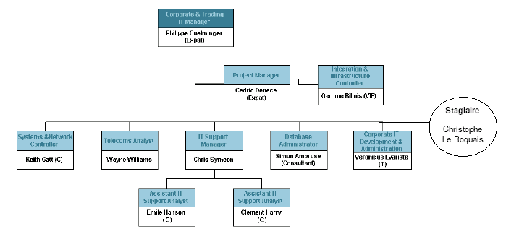
MANAGEMENT DES HOMMES (2)
 Forte externalisation
 Différents Contrats

Slide 7
MANAGEMENT DES HOMMES (3)
COMMUNICATION ET AVANTAGES :
 Communication dans l’équipe
 Réunion de l’équipe toutes les 3 semaines pour faire le point
 La mobilité interne est encouragée au sein de l’entreprise
 Système de bonus basé sur les résultats de l’entreprise et de l’individu

Slide 8
MANAGEMENT DES HOMMES (4)
FORMATIONS ET EVOLUTION DE CARRIERE :
 Évaluation des compétences chaque année en septembre
 Encouragement à participer à des formations
J’ai participé a des séminaires (ISS, CheckPoint)
 Cours de Management pour les futurs managers

Slide 9
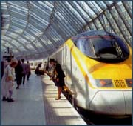
PREMIERS JOURS
 Arrivée à Londres le 01/09/02 par l’Eurostar
15 premiers jours réservés à l’Hôtel
Première semaine :
# Faire connaissance avec les collègues
# Comprendre le fonctionnement de l’entreprise
# Début recherches documentaires
# Trouver un logement

Slide 10
PROJETS DU STAGE
The scope of this training is particularly wide and requires a full commitment of the trainee, as due to the business, some jobs could occur during weekends.
1- To implement and test a VPN and strong authentication connection between clients and main network through Internet and RAS. You will have to use the technologies as below:
■ RSA SecureID
■ VPN Checkpoint1
To provide with the appropriate procedures
2- To develop and design templates and groupware applications based on Lotus Notes. To provide with the appropriate procedures.
3- To participate to the day to day IT support of an energy-trading floor.

Slide 11
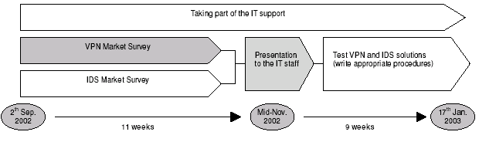
ORGANISATION DES TACHES (1)
Premières modifications du sujet de stage :
 Pas de développement LOTUS Notes
 Nouveau Projet de mise en place d’un outil proche d’un IDS

Slide 12
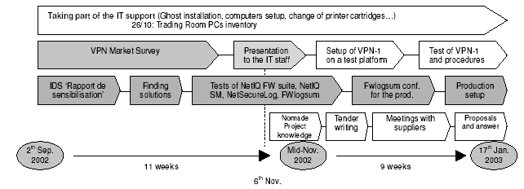
ORGANISATION DES TACHES (2)
Réelle organisation des tâches :
 VPN
 Projet de mise en place d’un outil proche d’un IDS
 Projet d’intégration d’un réseau de sécurisation accès distants

Slide 13
ETUDE VPN : ETUDE DE MARCHE
But : informer TFE sur les technologies VPN, faire des recommandations incluant les coûts
 Obtenir des informations
# Analyse des besoins et des coûts auprès de Philippe et Cédric
# Recherches Internet
# Réunion avec Netconnect
# Participation à un séminaire Netconnect
 Dossier VPN de 28 pages incluant les coûts et la solution Citrix NFUSE
 Présentation du dossier devant l ’équipe le 06/11/02

Slide 14
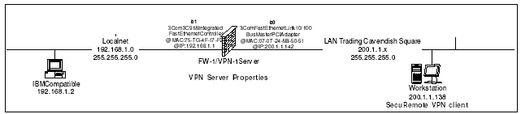
ETUDE VPN : TESTS (1)
 Tests sur plate-forme CheckPoint FW-1/VPN-1 NG FP3
 Caractéristiques de sécurité:
# Encryption: 3DES
# Authentification: Secret partagé
# Intégrité SHA-1

Slide 15
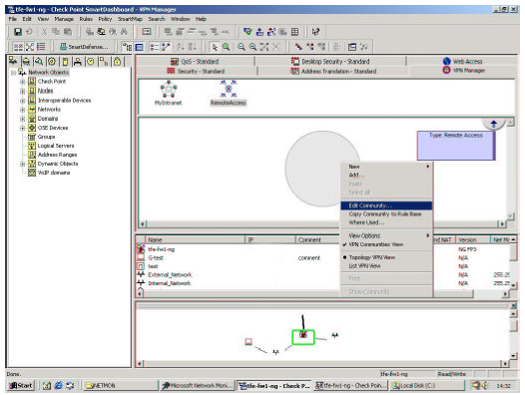
ETUDE VPN : TESTS (2)

Slide 16
PROJET ANALYSE DE LOGS : ETUDE
But : Trouver une solution d’analyse automatique des logs des équipements de sécurité
 Rencontre avec ISS
 Évaluation de NetSecureLog de NetSecureSoftware
 Évaluation de NetQ Reporting Center
 Évaluation de NetIQ Security Manager
 Évaluation de Fwlogsum (Perl Script)

Slide 17
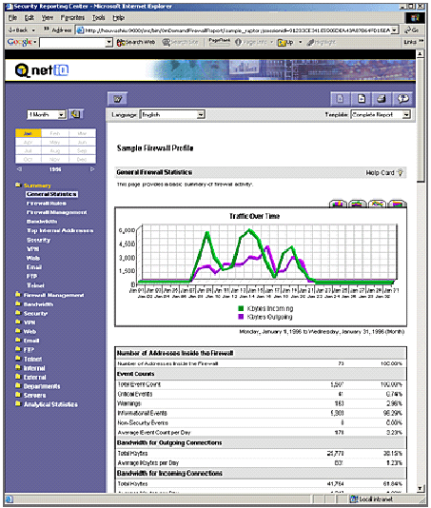
PROJET ANALYSE DE LOGS :
NetIQ Reporting Center
 Similaire à Webtrends
 Analyse les logs des Firewall et des Proxies
 Coût : £6,000

Slide 18
PROJET ANALYSE DE LOGS : FWlogsum
FW1 Host
Source Address
Destination Address
Service
Count
Rule
FWFOOMAIN01
fwrtrmain01.foo.com
192.1.1.13
tcp(telnet)
1
4
FWFOOMAIN01
corelinkmain01.foo.com
192.1.1.13
tcp(telnet)
1
4
FWFOOMAIN01
ns1.foo.com
192.1.1.16
tcp(smtp)
1
4
FWFOOMAIN01
ns1.foo.com
192.1.1.23
tcp(smtp)
1
4
FWFOOMAIN01
ns1.foo.com
255.255.255.255
tcp(smtp)
1
4
Rule
Count
Of Total
%
Rule 4
265
85.48%
<>
Script Perl OpenSource
http://www.ginini.com/software/fwlogsum/
Analyse logs des Firewalls
 Similaire à NetIQ Reporting Center
Rule 3
45
14.52%
<>
Service
Count
Of Total
%
tcp(TACACSplus)
50
16.13%
<>
tcp(38567)
42
13.55%
<>
tcp(38530)
41
13.23%
<>

Slide 19
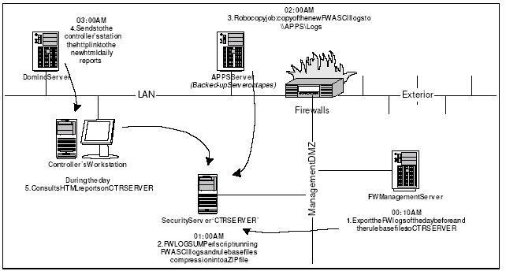
PROJET ANALYSE DE LOGS : INTEGRATION
 Automatisation de la récupération et de l’analyse des logs
 Écriture de scripts .VBS

Slide 20
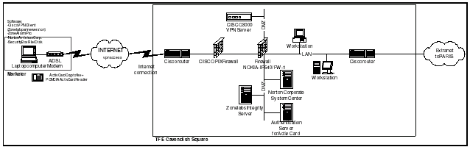
PROJET NOMADE : CAHIER DES CHARGES
But pour TFE : avoir un réseau d’accès pour sécuriser la connexion entre les ordinateurs portables des gens du marketing avec le réseau de l’entreprise
Ma mission : responsable de l’établissement du cahier des charges et des relations avec les sociétés d’intégration

Slide 21
PROJET NOMADE : DEROULEMENT
 Consultation du dossier d’étude technique réalisée par une SSII
 Rédaction de l’appel d’offre à destination des sociétés d’intégration
 Contacter les sociétés d’intégration pour les mettre en compétition
 Réunions avec les sociétés d’intégration
 Réception des dossiers réponses et choix de la société retenue

Slide 22

SUPPORT IT
 Support au jour le jour
 Exemples :
# Inventaire des machines
# Installation d’images Ghosts
# Installation de nouveaux PCs, connexion sur le LAN
# Débloquer une imprimante

Slide 23
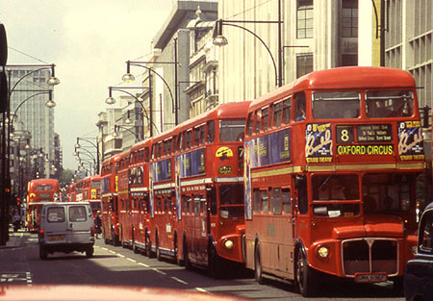
CONCLUSION
 Stage très profitable
 Implications dans des projets intéressants
 Rencontre de beaucoup de gens (Appel d’offres, salons…)
 Londres, une ville très sympa

Slide 24

QUESTIONS ?

